Slide 1
小组作业迭代报告
2020年10月11日

Slide 2
My PC Logo软件项目第一次迭代报告
第21组
小组成员：谢厚、蒋钊、郑世民、焦明胜

Slide 3
目录 Contents
1
界面原型
2
软件特性
3
软件优点
4
迭代评估

Slide 4
目录 Contents
1
界面原型
2
软件价值
3
软件特性和优点
4
迭代评估
5

Slide 5

登录页面

Slide 6
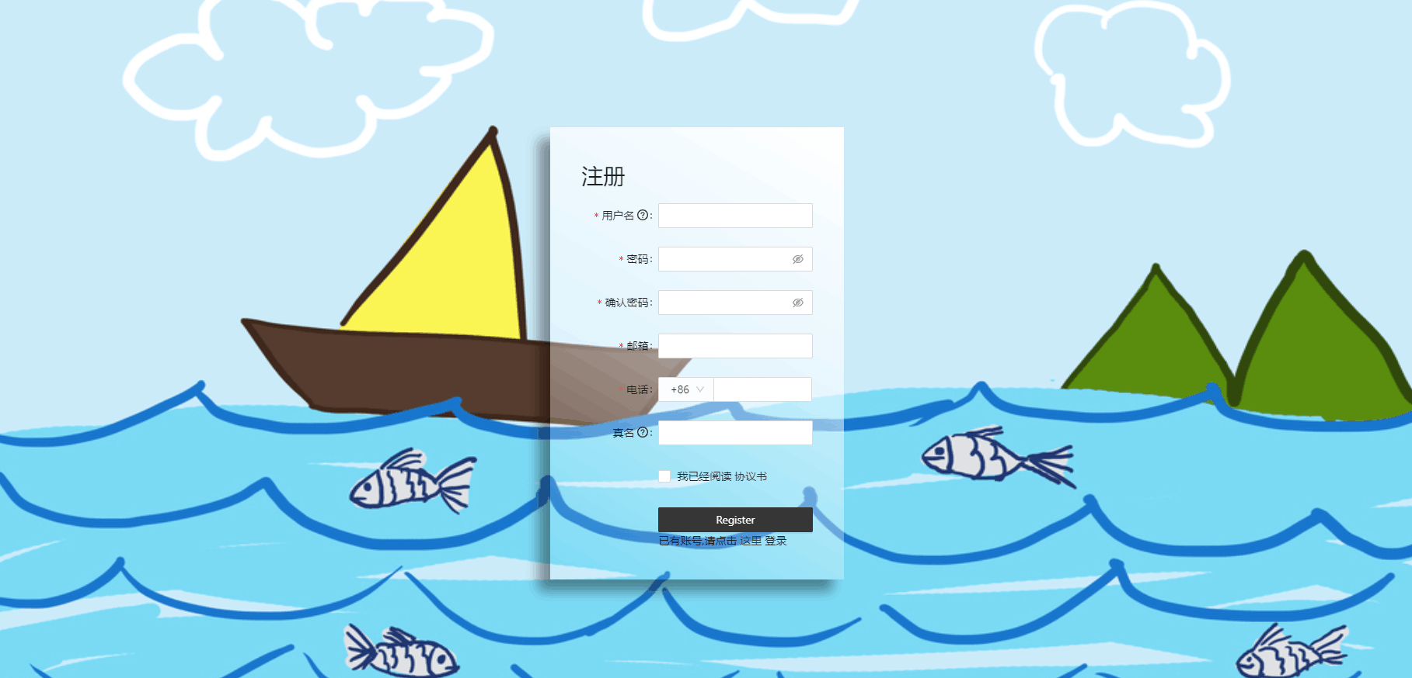
注册页面

Slide 7
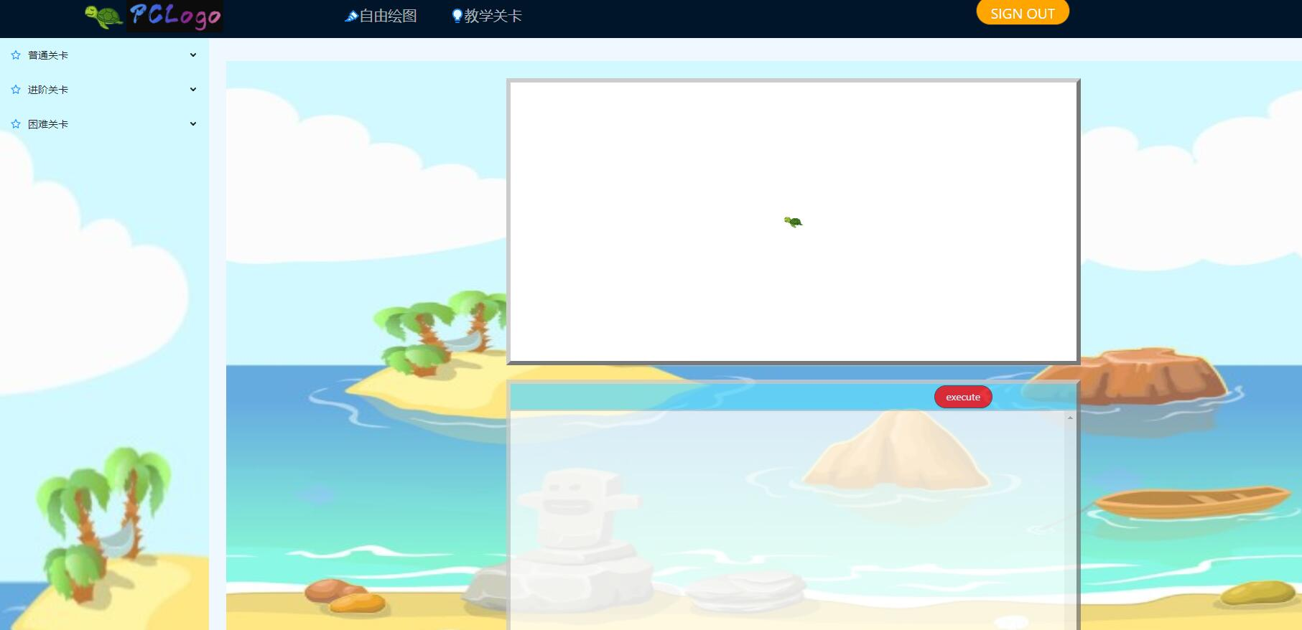
画图页面

Slide 8
目录 Contents
1
界面原型
2
软件价值
3
软件特性和优点
4
迭代评估
5

Slide 9
软件价值
随着计算机行业的迅速发展，青少年学生的编程教育也得到越来越多关注，出现了不少青少年编程教育的学习工具。这类面向青少年编程教育的学习工具，对他们编程兴趣的培养，编程思维的建立，会有事半功倍的效果。选取合适的方式向青少年教授编程知识非常重要。我们所开发的软件兼具绘图功能和编程教育一体，配有编程绘图界面和编程教育关卡，旨在为少儿编程学习者提供良好的入门教学。
目前的一些编程教育软件都适合有一定基础的学习者，而我们项目的优势在于使用绘图游戏的方式来进行学习，并且配有设计简单的关卡，更适合零基础的初学者。

Slide 10

My PC Logo 价值、特性及优点
My PC Logo是面向青少年的图像化编程语言。
将抽象的程序变成容易理解的图像运动
同时编程语言很简单、直白便于理解。（FD BK）

Slide 11
My PC Logo 价值、特性及优点
通过学习Logo编程，学习者能掌握基本的几何知识.
1. 角度（RT向右旋转给定参数的角度）
2. 距离（FD向前运动给定参数的距离）
3. 坐标 (SET*命令设定画笔的位置)

Slide 12
My PC Logo 价值、特性及优点
Logo语言十分简单，不涉及指针、类等高级主题。
FD 以当前方向为正方向，前进给定参数的距离.
BK 以当前方向为正方向，后退给定参数的距离。
RT 当前方向沿顺时针方向旋转给定参数的角度。
LT 当前方向沿逆时针方向旋转给定参数的角度。
PU
PD
SETX
SETY

Slide 13
My PC Logo 价值、特性及优点
通过学习Logo编程，学习者能掌握简单的编程思想。
1. 循环（repeat指令）
2. 函数（My PC Logo能定义函数）
3. 函数的传参

Slide 14
目录 Contents
1
界面原型
2
软件价值
3
软件特性和优点
4
迭代评估
5

Slide 15
软件特性和优点
本产品采用命令行输入指令的形式，控制小海龟在屏幕上移动，绘制出简单的几何图案。目前除了基本的

Slide 16
目录 Contents
1
界面原型
2
软件价值
3
软件特性和优点
4
迭代评估
5

Slide 17
任务达成情况
1. 完成了本次迭代的迭代计划、Vision文档、用例模型、软件需求规约文档和界面原型
2. 实现了My PC Logo的界面原型，已经能够进行简单的命令行绘图操作
画布绘图的五个操作：FD、BK、RT、LT和CLEAN
两个控制提笔、落笔的命令：PU、PD
设置和获取画笔属性的命令： SETX、SETY、 SETXY、 SETH、XCOR、
YCOR、 GETXY、HEADING
3. 对界面原型进行了美化，让界面原型对用户更友好，看起来更好看
4. 目前项目的完成情况与计划相符合，情况符合预期

Slide 18
评审/测试的结果
1. 测试了上述所实现的指令的使用，测试样例较为简单，未进行多命令交互测试，目前命令运行情况与预期相符。海龟在绘图过程中可能会跑出画布外，还需要继续优化修改。
2. 目前的实现过程比较粗糙，代码实现出的界面在应对一些细节上可能会遇到一些问题，比如窗口放大缩小之后的兼容性，或者电脑屏幕分辨率不同时界面展示出来的效果不好等情况。

Slide 19
问题、变更和返工
1. 软件需求定义不清楚，Vision文档合并时沟通不够，文档内容有矛盾；文档中对于项目的一些定位不太合理，对Vision文档进行了修改。
2. 迭代计划与实际情况稍有出入，在制定迭代计划时对需要完成的工作预先的了解不够，对于时间和人员的分配上有些地方不太合理。

Slide 20
经验和教训
1. 更深入了解到真实项目设计中需求规约的重要性。
2. 计划进度和时间的时候应当对我们需要做的工作有足够的了解，制定出来的计划才有参考价值。
3. 团队合作在项目完成中不可或缺，理解和沟通是项目能够的基石。成员之间需要有良好的沟通渠道，需要准确理解其他成员的意思，及时交流各自的进度，以便应对可能出现的问题做出相应的调整。

Slide 21
经验和教训
需求规约
团队合作
计划进度
更深入了解到真实项目设计中需求规约的重要性。
计划进度和时间的时候应当对我们需要做的工作有足够的了解，制定出来的计划才有参考价值。
团队合作在项目完成中不可或缺，理解和沟通是项目能够的基石。成员之间需要有良好的沟通渠道，需要准确理解其他成员的意思，及时交流各自的进度，以便应对可能出现的问题做出相应的调整。

Slide 22
谢谢！

